Slide 1

Data Distribution Service (DDS)
Reihenfolge: Mika Christ, Ahmad Bkira, Mohamad Alahmad, Kevin-Phi Nguyen

Slide 2
Inhaltsverzeichnis
Einordnung von DDS im Middleware-Kontext
DDS-Architektur
Quality of Service & Event Handling
Realtime Publisher Subscriber Protokoll

Slide 3





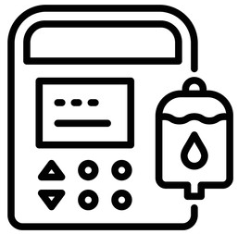


Data Centric Publisher Subscriber(DCPS)
Global Data Space
DDS (Data Distribution Service)
Middleware Standard der Object Management Group (OMG)
DDS 1.0 (2004)
  Aktueller Stand (2015) 1.4
  Viele Erweiterung (xTypes, DDS Security, etc. )
Implementierung:
  in ECLIPSE, ePorisma, RTI
  Ros2 Framework
Verwendung:
  Flugverkehr
  Militär
  Autonomen Fahrzeugen

Slide 4
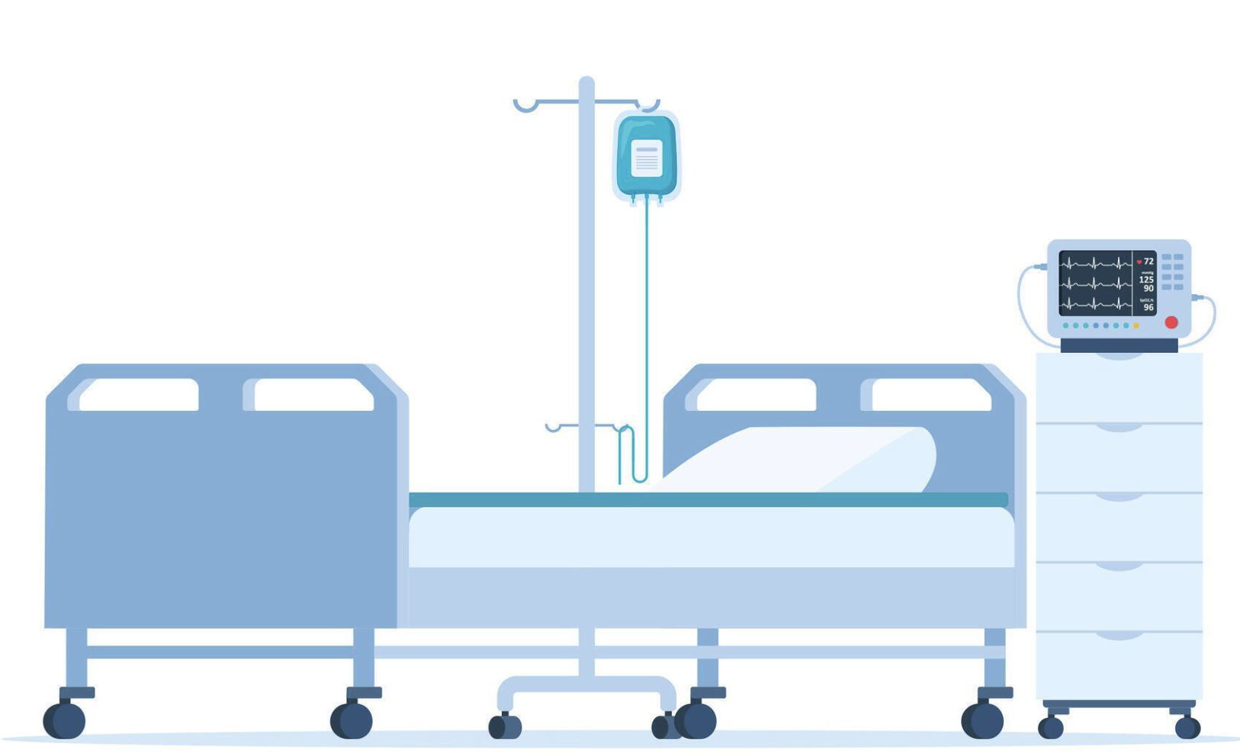
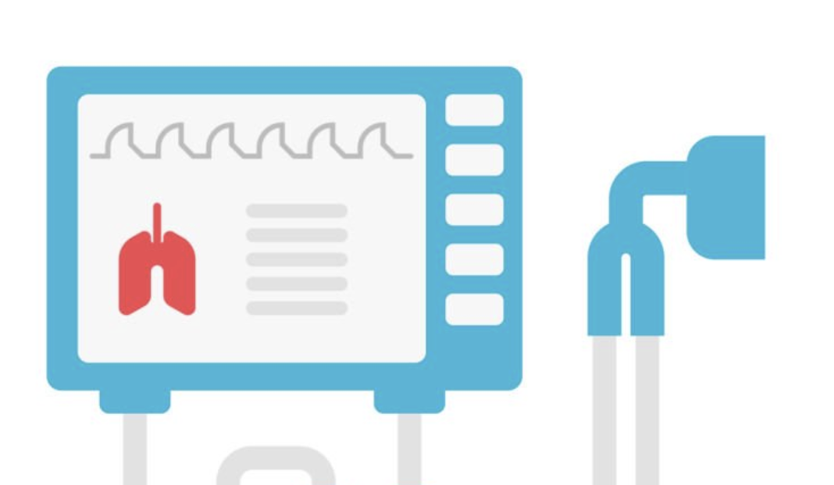
Automatisiertes Krankenhaus

Slide 5
Punkt zu Punkt
Punkt zu Punkt Verbindung
Vernetzung zu Anfang einfach
Mit Wachsen des Systems nimmt die Komplexität zu
Verschiedene Anwendungen/Betriebssysteme
Einsatz von Middleware
  Anwendungsneutrale Software-Schicht zur Vermittlung zwischen unterschiedlichen Applikationen
  Implementierung der Kommunikations-Patterns

Slide 6
Middleware
Application
Middleware
Betriebssystem

Slide 7
Middleware
Application
Application
API, Webbrowser,
Mail Program
Middleware
Presentation
Session
Transport
Network
Betriebssystem
Data Link
Physical
Datenstrom

Slide 8
Punkt zu Punkt

Slide 9

Broker-basierte Middleware (MQTT, RabbitMQ)
Broker-basierte Middleware:
Broker Pattern
Broker im Zentrum des Systems
  Agiert als „Mittelsmann“
  zwischen den Applikationen
  Kopplung der Applikationen über Broker
Möglichkeit von:
  Service Request
  Message Oriented (MQTT)
S
S
P

Slide 10
Broker-basierte Middleware (MQTT, RabbitMQ)
Broker-basierte Middleware:
Broker Pattern
Broker im Zentrum des Systems
  Agiert als „Mittelsmann“
  zwischen den Applikationen
  Kopplung der Applikationen über Broker
Möglichkeit von:
  Service Request
  Message Oriented (MQTT)
S
S
P

Slide 11
Broker-basierte Middleware (MQTT, RabbitMQ)
Probleme:
Broker als zentraler Single Point of Failure
Skalierbarkeit nur bis zu einem gewissen Punkt gegeben
  Broker als Bottleneck
  Kein deterministisches Verhalten garantiert
S
S
P

Slide 12
Data Distribution Service (DDS)
DDS (Data Distribution Service)
dezentral/peer-to-peer
  kein zentraler Broker
Publish/Subscribe
data-centric/type-aware
  Topics sind typisiert
Echtzeitunterstützung
  deterministisch planbar über QoS
QoS-Policies
  Umfangreiche QoS
Global Data Space
  Gesamtheit aller lokalen Caches
  Kein Zentraler Speicher
Sub
Sub
Topic 1
Topic 2
Pub
Pub
Global Data Space/
DDS Domain

Slide 13
DDS im OSI Model
Data Distribution System
Application
Data Distribution System
Presentation
Real Time Pub/Sub
Session
TCP/UDP
Transport
IP
Network
TNS
Data Link
Ethernet
Physical

Slide 14
DDS im OSI Model
Application
Data Distribution System
Presentation
Data Distribution System
Session
Real Time Pub/Sub
Transport
TCP/UDP
Network
IP
Data Link
TNS
Physical
Ethernet
[1]

Slide 15
DDS im OSI Model
DDS DLRL
Application
Data Distribution System
DDS Security
DDS xTypes
DDS RPC
Presentation
Data Distribution System
Session
Real Time Pub/Sub
Transport
TCP/UDP
Network
IP
Data Link
TNS
Physical
Ethernet

Slide 16
Message Oriented Middleware
Neue Werte
Middleware
{
"device": "patient_monitor",
"blood_pressure_mmHg": 300,
"heart_rate_bpm": 140,
"alarm_level": "critical"
}
Überführung der Messdaten in ein
generisches Nachrichtenformat
Überführung und Speicherung
der Werte

Slide 17
Data Centric Ansatz
Float Heart_Rate: 100
Float Blood_Pressur: 165
Float CO2_level: 0.96
Int Frequecy: 90
Float Concent: 0.76
Daten
string Status: “good”

Slide 18
Data Centric Ansatz
Daten als zentraler Punkt der Kommunikation
  Middleware weiß bescheid worüber kommuniziert wird
Keine Verwendung von wrappern (z.B. Umwandlung in JSON oder Objekte) für die Kommunikation (message-oriented)
Publisher veröffentlichen Daten
Subscriber konsumieren Daten
Gemeinsamer Berührungspunkt Topic
  Entkopplung
Daten

Slide 19
Data Centric Pub/Sub
QoS
Topic
Data Centric Implementierung:
  Publisher/Subscriber:
    Erzeugt DataReader/Subsciber
    Koordinierung der einzelnen DataWriter über die QoS Einstellungen
    Container für alle DataWriter/DataReader einer Applikation
  DataWriter/DataReader:
    Konkreter Sender/Empfänger, hängt an genau einem Topic
    Wird von der Anwendung aufgerufen, um Daten (mit vordefinierten Typ) in den Global Data Space zu senden/zu empfangen
QoS
QoS
Publisher
Subscriber
DataWriter
DataReader
struct blood_values_type {
@key long patient_id;
int32 blood_pressure;
float heart_rate;
};
IDL, XML file

Slide 20
Data Centric Pub/Sub
QoS
Topic
Data Centric Implementierung:
  Topic
    Verantwortlich für die Kopplung zwischen Sender und Empfänger
    Wenn QoS + DataType übereinstimmen:
      Kopplung der Komponenten
      DataWriter schreibt nun in den DataWriter-Cache
QoS
QoS
Publisher
Subscriber
DataWriter
DataReader
struct blood_values_type {
@key long patient_id;
int32 blood_pressure;
float heart_rate;
};
IDL, XML file

Slide 21
Application
Application
Application Logic
Application Logic
Data Caching
Data Centric Middleware
Message Filtering
Data Caching
Message Generation
Message Filtering
Message-Centric
Middleware
Message Generation

Slide 22
Application
Application
Application Logic
Application Logic
Data Caching
Data Centric Middleware
Message Filtering
Data Caching
Message Generation
Message Filtering
Message-Centric
Middleware
Message Generation
Network
[2]

Slide 23
Infrastructure Modul
Wichtig zu beachten: Es gibt eine klare Trennung zwischen DomainParticipant und DomainEntity: Der DomainParticipant dient als eine Art Container für alle DomainEntities.
Entity Hat ihre eigene Status
Status
Entity: die abstrakte Basisklasse für alle DCPS-Objekt
*
QoS Policy
*
Entity
Listener
0..1
Unterstützt QoS Policies
Entity könnte bis zu einem Listener haben
Domain Entity
Domain Participant
*
Von der Klasse Entity erben sowohl DomainParticipant als auch DomainEntity.
Ein DomainParticipant kann beliebig viele DomainEntities enthalten, und der Lebenszyklus dieser DomainEntities hängt vom DomainParticipant ab.
Notes:
Herzlich willkommen zu meinem Teil, ich heiße Ahmad Bkira und heute werden wir verschiedene DDS-Module diskutieren, die die Anwendungssicht von DDS repräsentieren.
Fangen wir an mit dem Infrastructure Module.
Das Modul definiert die gemeinsame Infrastruktur für alle DDS-Module.
Es definiert also die abstrakten Klassen und Schnittstellen, von denen alle DDS-Komponenten erben.
Das Modul ist zentriert um die Klasse Entity herum,
wobei Entity die abstrakte Klasse für alle Komponenten ist.
Jedes Entity hat seine eigenen Quality-of-Service-Policies, die quasi definieren, wie Daten übertragen werden sollten.
Zusätzlich dazu hat das Entity einen Listener, der genau für asynchrone Benachrichtigungen erstellt ist, mehr dazu kommt in Muhammads Teil.
Und zum Schluss hat Entity seinen eigenen Status.
Der Status der Entity könnte beispielsweise sein, ob das Entity aktiv ist, also online oder offline ist, oder ob Daten verfügbar sind, beispielsweise bei einem Data Reader, also DataAvailabilityStatus usw.
Der Domain Participant ist eine Art Schlüssel von der Anwendung zu der eigentlichen DDS-Domäne
und er erbt von Entity.
Außerdem erbt Domain Entity auch von Entity. Domain Entity bezeichnet alle DDS-Komponenten außer Domain Participant.
Hierbei gibt es eine klare Trennung zwischen Domain Participant und Domain Entity, da ein Domain Participant als eine Art Container für alle Domain Entities gesehen werden sollte.

Slide 24
Infrastructure Modul
Condition
Status Condition: Repräsentiert Zustandsänderungen einer Entität (z. B. DATA_AVAILABLE, LIVELINESS_LOST)
Guard Condition: Durch die Anwendung definierbar
Read Condition: Filtert empfangene Daten anhand von Zuständen
Alle Conditions vererben von der Klasse Condition
Entity
Status Condition
Guard Condition
Read Condition
Notes:
Jedes Entity hat auch Conditions.
Ein Entity kann höchstens eine StatusCondition haben.
Eine StatusCondition wird getriggert, wenn sich der Status eines Entity ändert.
Von Conditions gibt es auch andere Varianten, wie die GuardCondition, die von der Anwendung definiert wird,
und zusätzlich eine ReadCondition, die getriggert wird, wenn bestimmte Zustände der Daten erfüllt sind.
Wie eben von Herr Christ gesagt, sind die Daten, die übertragen werden, typisiert.
Alle Daten haben Zustände, und wenn die Zustände der Daten den in der ReadCondition definierten Kriterien entsprechen, wird die ReadCondition getriggert.
Mehr dazu wird später erklärt.

Slide 25
Infrastructure Modul
WaitSet
*
*
Condition
Entity
0..1
Status Condition
Guard Condition
Read Condition
WaitSets: für synchrone Benachrichtigung
Query Condition: Erweitert ReadCondition um eine inhaltliche Filterung mittels Query-Expression
Query Condition
Notes:
QueryCondition erbt auch von ReadCondition.
Sie bezieht sich darauf, die Inhalte und nicht nur die Zustände der Daten zu filtern, das heißt, wenn zum Beispiel ein Read-Wert eine bestimmte Grenze überschreitet, dann wird sie getriggert.
Die Conditions triggern WaitSets.
WaitSets sind genau dafür da, synchrone Benachrichtigungen zu ermöglichen.
Mehr dazu erklärt Herr Alahmad.

Slide 26
Domain Modul
Domain Participant
*
Domain Entity
Topic
Publisher
Subscriber
creates
creates
creates
Domain Participant dient als eine Fabrik für alle Domain Entity abgeleitete Klassen wie Publisher Topic und Subscriber.
Nur der Domain Participant, der eine Domain Entity abgeleitete Klasse erstellt, darf sie löschen.
Code Beispiel nach DDS ISO/IEC C++ API
dds::topic::Topic<TempSensorType> topic(dp, "TempSensor");
Notes:
Hier ist der Domain Participant quasi eine Fabrik für alle DDS-Komponenten, wie zum Beispiel Topic, Publisher und Subscriber.
Wichtig ist, dass nur der Domain Participant, der die Entities erstellt hat, diese auch wieder löschen darf. Das heißt, Entities, die von anderen Domain Participants erstellt wurden, dürfen nicht gelöscht werden.
Wichtig ist außerdem, dass jeder Domain Participant seine eigenen QoS-Policies und auch seinen eigenen Listener hat
und natürlich auch seinen eigenen Status.

Slide 27
Domain & Topic Definition Modul
Topic Description ist die Abstrakte Klasse für Topic
Ein Topic ist die konkrete Klasse, über die das Matching erfolgt.
Multitopic wird verwendet um Daten aus verschiedenen Topics zu abonnieren und diese zu filtern
Content Filtered Topic filtert Daten eines Topics basierend auf Filter Expressions wie SQL
Domain Participant ist somit auch eine Fabrik für MultiTopic und ContentFilteredTopic
Topic Description
1
Topic
*
Multi-Topic
Content Filtered Topic
creates
creates
*
QoS Policy
Domain Participant
Notes:
In dem Domain Module gibt es zusätzlich eine klare Definition von Topics und den verschiedenen Topic-Typen.
Oben ist Topic Description definiert,
sie ist die abstrakte Klasse für alle Topic-Arten.
Die Topic-Klasse ist ein Kommunikationskanal. Jeder Topic hat einen einzigartigen Namen, hat einen Datentyp und erbt natürlich von der Klasse Entity alle wichtigen Assoziationen.
Über Topic erfolgt zum Beispiel das Matching zwischen den DataWritern der Publisher und den DataReadern der Subscriber.
Mehr dazu wird später erklärt.
Es gibt auch andere Arten von Topics, wie zum Beispiel ContentFilteredTopic, welches die Inhalte der Samples eines Topics basierend auf Query Conditions filtert.
Zusätzlich gibt es MultiTopic, welches Daten aus verschiedenen Topics zusammenbringt.
Wichtig dabei ist, dass der Domain Participant auch eine Fabrik für MultiTopic und ContentFilteredTopic ist.

Slide 28

Beispiel
Distanz > 20
Content Filtered Topic
Schnelle Bewegung
Topic
Bewegung
Content Filtered Topic
Langsame Bewegung
Data Reader 1
Topic Params: Arm_ID, Richtung, Distanz
Distanz < 20
Data Reader 2
ContentFilteredTopic Params: Topic Bewegung, Query Expression z .B. „Distanz > %0“ und die gewünschte Distanz z. B. 50
Notes:
Ich erkläre jetzt ContentFilteredTopic anhand eines Beispiels.
Sagen wir einmal, wir haben einen Roboterarm in einem OP-Saal.
Wir haben zwei DataReader, die Daten lesen und den Roboterarm steuern.
Hypothetisch sagen wir einmal: Bei einer großen Distanz kann sich der Arm schnell bewegen, da die Bewegung nicht sehr kompliziert ist,
und bei einer kleinen Distanz muss man vorsichtig sein.
Dann dient ContentFilteredTopic als eine Art Filtermechanismus.
Wenn die Distanz größer als 20 cm ist, dann liest der erste DataReader die Daten und der Arm bewegt sich schnell.
Und gleichzeitig, wenn die Distanz kleiner als 20 cm ist, dann liest der DataReader des Topics LangsameBewegung die Daten.

Slide 29
Beispiel
Topic
Bewegung
Data Reader 3
Mutli-Topic
Komplexe Bewegung
Topic Params: Arm_ID, Richtung, Distanz
Topic
Drehung
Topic Params: Arm_ID, Richtung, Winkel
MultiTopic Params: Topic Bewegung,Topic Drehung, Query Expression z .B. „Distanz > %0“ und die gewünschte Distanz z. B. 50
Notes:
Ich erkläre jetzt MultiTopic anhand desselben Beispiels.
Angenommen, wir haben einen DataReader, der eine komplexe Bewegung des Roboterarms steuern soll, also eine Kombination aus Bewegung und Drehung.
Ein DataWriter veröffentlicht Daten unter dem Topic Bewegung
und ein weiterer DataWriter veröffentlicht Daten unter dem Topic Drehung.
MultiTopic dient hier als eine Art Zusammenführung dieser beiden Topics.
Es kombiniert die Daten aus Bewegung und Drehung zu einem gemeinsamen Datenstrom.
Der DataReader liest anschließend diese zusammengeführten Daten über das MultiTopic
und kann dadurch den Roboterarm gleichzeitig bewegen und drehen, also eine komplexe Bewegung ausführen.

Slide 30
Domain Modul
Domain Participant hat seine eigene Fabrik
Die Domain Participant Factory erzeugt den Domain Participant als Einstiegspunkt in den DDS-Dienst, da dieser nicht von anderen Entities erstellt werden kann.
Domain Participant
creates
Domain Participant
Factory
Code Beispiel nach DDS ISO/IEC C++ API
dds::domain::DomainParticipant dp(-1)
dds::domain::DomainParticipant dp2(18);
Notes:
Kommen wir zum letzten Punkt im Domain Module, nämlich zur DomainParticipantFactory.
Ein Domain Participant darf nicht lokal erstellt werden, deshalb muss er über seine eigene Fabrik erzeugt werden.
Die Fabrik dient dazu, den Domain Participant als Einstiegspunkt für die Anwendung in die DDS-Middleware zu erzeugen und mit ihr zu verbinden.
Hier sehen wir ein Beispiel, wie ein Domain Participant erstellt werden sollte.

Slide 31
Publisher Modul
Ein DataWriter veröffentlicht (publiziert) Daten unter einem Topic.
Der Domain Participant legt fest, welcher Datentyp zu diesem Topic gehört (genau ein Typ pro Topic).
Ein Publisher dient als eine Fabrik für die DataWriters
Beim Erzeugen eines DataWriters übergibt der Publisher das Topic als Eingangsparameter.
Anhand dieses Topics stellen DDS-interne Mechanismen sicher, mit welchem Datentyp der DataWriter typisiert ist.
Code Beispiel nach DDS ISO/IEC C++ API:
dds::pub::Publisher pub(dp);
dds::pub::DataWriter<TempSensorType> dw(pub,topic);
Publisher Listener
Topic
Data Writer Listener
0..1
1
0..1
*
Publisher
creates
Data Writer
*
*
0..1
Status Condition
0..1
*
*
Publisher QoS
Data Writer QoS
Notes:
Kommen wir zum Publisher-Modul.
Das Publisher-Modul besitzt eine ähnliche Struktur wie das Domain- und das Infrastructure-Modul. Wichtig ist dabei zu beachten, dass der Publisher DataWriter erstellt und nur der Publisher, der einen DataWriter erstellt hat, diesen auch wieder löschen darf.
Bei der Erstellung eines DataWriters wird das Topic als Parameter übergeben. DDS-interne Mechanismen stellen anschließend sicher, dass der DataWriter entsprechend dem dem Topic zugeordneten Datentyp typisiert ist.

Slide 32



Beispiel
Vital Data Topic
Data Writer
Herzfrequenz
Instanz
Blutdruck
Instanz
Körpertemperatur Instanz
Key=X
Key=Y
Key=Z
App
Ein Topic kann mehrere Instanzen haben.
Instanzen werden durch Key-Werte identifiziert.
Die Anwendung erhält Daten (z. B. von Sensoren), verpackt sie in den Topic-Datentyp und setzt dabei den Key-Wert
Der DataWriter veröffentlicht diese typisierten Daten unter dem Topic.
Der DataReader erkennt anhand des Key-Werts, zu welcher Instanz des Topics die Daten gehören.
Notes:
Ich möchte jetzt anhand eines kleinen Beispiels erklären, wie Daten veröffentlicht werden.
Sagen wir, wir haben eine App, die Sensordaten sammelt, und es gibt genau einen DataWriter, der Daten unter dem Topic „Vital Data“ veröffentlicht.
Unter diesem Topic gibt es jedoch mehrere Instanzen, zum Beispiel Herzfrequenz, Blutdruck und Körpertemperatur. Dabei wird zwischen den einzelnen Instanzen anhand des Key-Werts unterschieden.
Die Anwendung verpackt die Sensordaten in einen Datentyp und setzt den Key-Wert, und der DataWriter veröffentlicht die Daten unter diesem Topic.
Auf der Subscriber-Seite stellt DDS sicher, dass die empfangenen Daten automatisch den jeweiligen Instanzen zugeordnet werden, sodass der DataReader die einzelnen Instanzen unterscheiden kann.

Slide 33
Publisher Coherent Changes - Beispiel
Mehrere logisch zusammengehörige Updates werden nacheinander geschrieben. D.h. DataReader kann inkonsistente Zwischenzustände sehen
Beispiel: Roboterarm erhält neue Bewegung, dreht sich aber noch mit alter Drehungsdaten
Lösung: Publisher Coherent Changes fassen mehrere write()-Aufrufe zu einem atomaren Commit zusammen
Ergebnis: DataReader sieht nur den final konsistenten Bewegungszustand
Voraussetzung ist, dass Publisher und Subscriber coherente Präsentation unterstützen.
Data Reader 3
Topic
Drehung
MultiTopic
KomplexeBewegung
Topic
Bewegung
Data Writer 1
Data Writer 2
Notes:
Ein anderes wichtiges Beispiel sind Coherent Changes.
Kommen wir zum alten Beispiel mit dem Roboterarm. Sagen wir, wir haben eine komplexe Bewegung als MultiTopic. Zwei DataWriter veröffentlichen Daten zu den Topics Bewegung und Drehung.
Sagen wir, der erste DataWriter veröffentlicht die Daten zur Bewegung, und danach veröffentlicht der zweite DataWriter die Drehung. Dabei kann das Problem entstehen, dass der DataReader für eine kurze Zeit die neue Bewegung speichert, aber noch mit der alten Drehung arbeitet. Das führt dazu, dass sich der Roboterarm mit der neuen Bewegung bewegt, sich aber mit dem alten Winkel dreht.
Um dieses Problem zu vermeiden, kann der Publisher begin_coherent_changes aufrufen, sodass alle Daten atomar veröffentlicht werden – vorausgesetzt natürlich, dass der Subscriber Coherent Changes ebenfalls unterstützt und dass beide DataWriter zu demselben Publisher gehören.

Slide 34
Subscriber Modul
Subscriber Listener
Data Reader Listener
Code Beispiel nach DDS ISO/IEC C++ API:
dds::sub::Subscriber sub(dp);
dds::sub::DataReader<TempSensorType> dr(sub, topic);
Topic
0..1
1
0..1
*
Subscriber
creates
*
Data Reader
1
*
Read Condition
Query Condition
*
read() liest Samples aus dem DataReader-Cache, lässt sie aber im Cache (Status bleibt z. B. READ), während take() die Samples liest und anschließend aus dem Cache entfernt.
Das erlaubt flexibles Ressourcen- und Zustandsmanagement, z. B. mehrfaches Auswerten derselben Daten (read) oder gezieltes Freigeben von Speicher und Vermeidung doppelter Verarbeitung (take).
Status Condition
0..1
0..1
QoS Policy
*
*
Notes:
Kommen wir zum Subscriber-Modul.
Das Prinzip ist hier ähnlich wie im Publication-Modul, mit dem Unterschied, dass jeder DataReader eine ReadCondition oder QueryCondition für synchrone Benachrichtigungen besitzt.
Dabei ist es wichtig, zwischen read und take zu unterscheiden: Ruft ein DataReader read() auf, liest er die Daten ausschließlich aus seinem History Cache, ohne sie zu entfernen. take() hingegen entfernt die Daten vollständig aus dem Cache dieses DataReaders. Das bedeutet, dass die Daten für diesen DataReader nicht mehr verfügbar sind, für andere DataReader jedoch weiterhin zur Verfügung stehen
DDS distinguishes between read() and take() to support two fundamentally different data access semantics. The read() operation provides non-destructive, state-based access to data, allowing applications to observe the current state repeatedly without removing samples from the DataReader’s cache. In contrast, take() provides destructive, event-based access by removing samples from the local cache, ensuring that each sample is processed exactly once per DataReader. Relying solely on read() and the READ/NOT_READ state is insufficient, because these states are local, volatile, and indicate only whether data has been accessed, not whether it has been processed or handled. Without take(), applications would have to reimplement consumption, deduplication, and crash-safe processing logic themselves. By providing both operations, DDS cleanly supports both state-oriented systems (e.g., monitoring and control loops) and event-oriented systems (e.g., alarms and commands) within a single unified model.

Slide 35
Subscriber Modul
Subscriber
creates
*
Data Reader
Auf der Subscriber-Seite empfängt der DataReader typisierte Daten, deserialisiert diese und kombiniert sie mit lokal ermittelten Zustands- und Metainformationen zu DDS-Samples.
Diese Metainformationen werden im SampleInfo abgelegt und umfassen u. a. Sample-, View- und Instance-State sowie Zeitstempel und sind erforderlich für ReadConditions, WaitSets und Zustandsauswertung.
*
Data
1
Data Sample
*
SampleInfo
Notes:
Ein letzter Punkt, den ich erwähnen möchte, ist, dass auch jeder DataReader typisiert ist.
DataReader ergänzen die empfangenen typisierten Daten um lokal ermittelte Metainformationen über Instanzen und Samples. Dazu gehören beispielsweise Zustandsinformationen wie READ und NOT_READ, die angeben, ob ein Sample bereits gelesen wurde.
Diese Metainformationen werden auf der Subscriber-Seite vom DataReader erzeugt und im SampleInfo abgelegt.

Slide 36
Sequenz-Diagramm
:Sender App
:Domain P.
:Topic
:Publisher
:Data Writer
:OS
:Data Reader
:Subscriber
:Topic
:Domain P.
:Receiver App
Create P.
Create P.
Create Topic
Create Topic
Create Publisher
Create Subscriber
Create Data W.
Create Data R.
Write
[3]
Notes:
Kommen wir zuletzt zum Sequenzdiagramm.
Auf der Sender-Seite erstellt die App zunächst einen DomainParticipant, danach ein Topic, anschließend einen Publisher und schließlich einen DataWriter.
Auf der Receiver-Seite erstellt die App ebenfalls einen DomainParticipant, danach ein Topic, anschließend einen Subscriber und einen DataReader.
Ruft die Sender-App write() auf, schreibt der DataWriter die Daten. Der Publisher legt dabei nur die QoS-Regeln fest. Die DDS-Middleware übernimmt das Weiterleiten der Daten ins Netzwerk.
Die Rückpfeile im Sequenzdiagramm zeigen lediglich das Ende des write()-Aufrufs und stellen keine Bestätigung der Datenübertragung dar.
Ruft die Receiver-App read() oder take() auf, liest der DataReader die Daten aus seinem Cache. Der Subscriber gibt dabei den Rahmen für die QoS vor.
Der genaue technische Ablauf, wie die Daten intern übertragen werden, wird anschließend von Herrn Nguyen erläutert.

Slide 37
Quality of Service (QoS)
Allgemeines Konzept, um Verhalten eines Dienstes zu beschreiben.
Deklarative Schnittstelle.
QoS-Policies
Jede Policy beschreibt ein spezifisches Dienstverhalten.
Sie wird durch den Policy-Namen und passende Parameterwerte festgelegt.
Für jede DDS-Entität (z. B. Topic, DataWriter, DataReader, Publisher, Subscriber,).
Insgesamt sind 22 Policies.

Slide 38

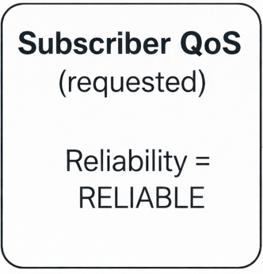
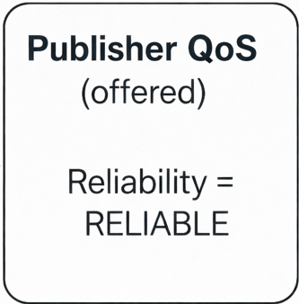
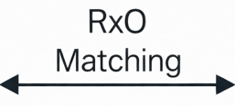
RxO und Changeability
RxO (Requested/Offered)
RxO zeigt an, welche Policies zwischen Publisher und Subscriber übereinstimmen müssen.
Subscriber gibt einen „requested“-Wert an.
Publisher gibt einen „offered“-Wert an.
DDS prüft: Sind die beiden Werte kompatibel?

Slide 39
RxO (Requested/Offered)
Wenn ja →
Wenn nein →
Ein Status
In den QoS-Tabellen der Spezifikation steht für jede Policy ein Feld RxO = Yes/No/N/A:
Verbindung wird aufgebaut.
Verbindung wird nicht hergestellt.
REQUESTED_INCOMPATIBLE_QOS bzw. OFFERED_INCOMPATIBLE_QOS
Yes | Werte müssen kompatibel sein (klassische „Matching-Policies“)
NO | Publisher- und Subscriber-Werte sind unabhängig.
N/A | Policy existiert nur auf einer Seite (z.B. nur beim Publisher).

Slide 40
Changeable / Immutable
bestimmt, ob die Qos-Policy geändert werden kann, nachdem die Entity aktiviert (enabled) wurde.
Wenn nicht: nur bei der Erstellung oder vor enable() ändern.
In den QoS-Tabellen der Spezifikation steht für jede Policy ein Feld Changeable = Yes/No:
Yes | Policy kann zur Laufzeit geändert werden.
NO | Policy ist unveränderlich, nachdem die Entity enable () aufgerufen wurde

Slide 41
QoS policies in DDS
01
Data Availability
Steuerung der Verfügbarkeit von Daten für Domänenteilnehmer:
DURABILITY
LIFESPAN
HISTORY
VOLATILE:
Daten werden nicht für Late-Joiner aufgehoben.
TRANSIENT_LOCAL:
späterer Reader kann Daten
bekommen, solange Writer lebt.
TRANSIENT:
Dienst hält Daten im Arbeitsspeicher (nicht dauerhaft)
PERSISTENT:
Daten werden dauerhaft gespeichert.
Legt die maximale Gültigkeitsdauer der vom DataWriter geschriebenen Daten fest.
Der Standardwert der Lifespan-duration ist unendlich.
Bestimmt, wie viele Samples pro Instanz gespeichert werden.
Mögliche Werte sind:
- Das letzte Sample.
- Die letzten n Samples.
- Alle Samples.

Slide 42
Data Delivery
Reihenfolge, Zuverlässigkeit und Eigentum an Daten.
02
PRESENTATION
OWNERSHIP
wie Änderungen am Informationsmodell den Subscribern präsentiert werden:
kohärent und/oder Reihenfolge von Updates.
access_scope: INSTANCE, TOPIC, GROUP.
bestimmt, wer schreiben darf, wenn es mehrere Writer für dasselbe Topic gibt.
SHARED: mehrere Writer dürfen gleichzeitig schreiben.
EXCLUSIVE: nur ein Writer „besitzt“ die Instanz.
RELIABILITY
steuert den Grad der Zuverlässigkeit:
RELIABLE
BEST_EFFORT

Slide 43
Data Timeliness zeitliche Eigenschaften
03
DEADLINE
LATENCY_BUDGET
maximale Ankunftsintervall für Daten
Anwendungen automatisch benachrichtigt werden, wenn Fristen überschritten werden.
gibt den Zeitraum an, innerhalb dessen DDS die Informationen verteilen muss
Zeitraum: vom Schreiben (Publisher) bis zur Verfügbarkeit im Subscriber-Cache

Slide 44
Benachrichtigt werden
(Polling vs. WaitSet vs. Listener).
Polling
Polling:
Zyklischer Aufruf von read() / take()
Gut für zyklische Steuerungslogik (z. B. 1 ms)
Vorteil: einfache Logik, Kontrolle im eigenen Zyklus.
Nachteil: oft fragen → Overhead/CPU
Timer / Loop
DataReader.read()/take()
Samples
Vorhanden
nein
ja
process()

Slide 45
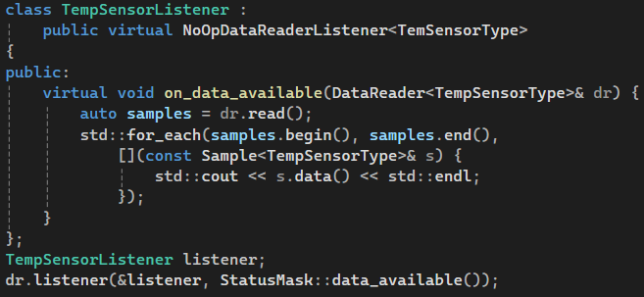
Benachrichtigt werden
Listener (asynchron)
Listener = Callback-Objekt an DDS-Entität (z. B. DataReader, DataWriter …).
Wenn ein Ereignis passiert (Daten, Statusänderung, QoS-Problem …), ruft die Middleware automatisch den passenden Callback auf.
Beispiele für Callbacks: on_data_available(...).
ein Ereignis passiert, ruft die Middleware automatisch eine passende Methode dieses Listeners auf.
Statt ständig aktiv zu prüfen („polling“), kann Listener benutzt werden.

Slide 46
Benachrichtigt werden
WaitSet (synchron)
WaitSet = Mechanismus, um auf Conditions zu warten.
ReadCondition → wartet auf neue Daten in einem/mehreren DataReadern.
Zwei Variante
wait() → aktive Conditions zurückgeben.
dispatch() → Handler/Funktor automatisch ausführen.
Vorteil: läuft im Application-Thread (kein Middleware-Callback-Thread).
attach
Waitset
ReadCondition
(new_data)
wait
Wait(timeout)
(blockiert)
return
Rückgabe:
aktive condition
Read()/take()
Process
(verarbeiten)

Slide 47

Bisherige Betrachtung
: user
: DataWriter
: DataReader
: user
write(data)
read()
Realtime Publisher Subscriber Protokoll
(RTPS)

Slide 48

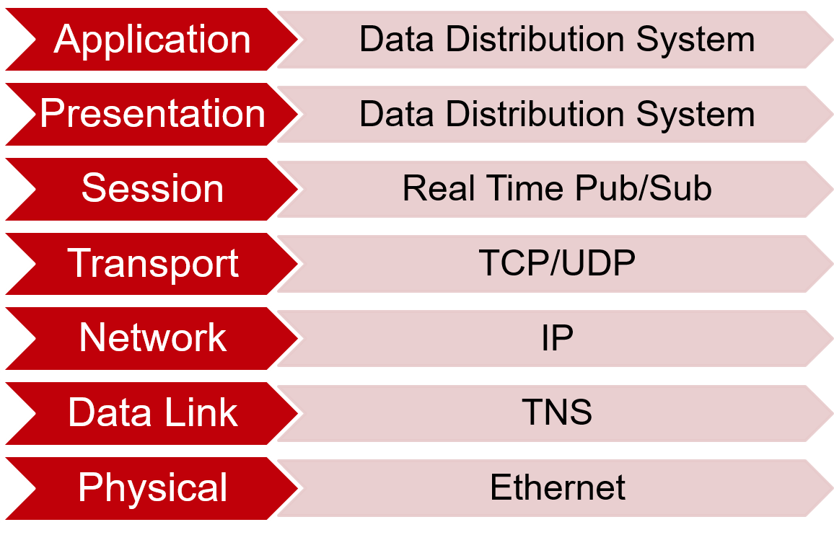
Realtime Publisher Subscriber Protokoll
RTPS Aufgaben
Sender und Em-
pfänger verbinden
Daten übertragen
QoS technisch
umsetzen

Slide 49
Verbindungsaufbau
Phase 1: Teilnehmer finden sich
DomainParticipant 1
DomainParticipant 2
DomainParticipant 3
Sender
Empfänger 1
Empfänger 2
IP-Adresse & Port
IP-Netzwerk
Teilnehmer kündigen sich periodisch per Multicast im Netzwerk an

Slide 50
Verbindungsaufbau
Phase 1: Teilnehmer finden sich
IP-Adresse & Port
Empfänger 1
Empfänger 2
Sender
Empfänger 1
IP-Adresse & Port
IP-Adresse & Port
IP-Adresse & Port
Teilnehmer kündigen sich periodisch per Multicast im Netzwerk an
Dezentrale Erfassung aller Teilnehmer im Netzwerk
Ergebnis: Teilnehmer kennen sich, aber kommunizieren noch nicht

Slide 51
Verbindungsaufbau
Phase 2: Sender und Empfänger verbinden sich
DataReader Info
Empfänger 1
TempReader
Empfänger 2
BloodTypeReader
Sender
TempWriter
Empfänger 1
DataReader Info
DataReader Info
DataWriter Info
Austausch von DataWriter- und DataReader-Informationen (Topic, Datentyp, QoS)
Austausch erfolgt automatisch und zuverlässig
Matching wenn:
  Topic gleich
  Datentyp gleich
  QoS kompatibel

Slide 52
Nutzdaten senden/empfangen
: user
: DataWriter
: HistoryCache
: RTPS-Writer
: RTPS-Reader
: HistoryCache
: DataReader
: user
write(data)
new_change()
add_change()
data
add_change()
take()
get_change()
new_change : Erzeugung eines Change-Objekts bestehend aus Nutzdaten und Metadaten
[4]
Notes:
User und RTPS Writer laufen asynchron. Also RTPS-Writer sendet die Daten parallel zum user, der noch nicht mit write() fertig ist.
Die Aktivität vom User1 (Aktivität= write-Aufruf starten) läuft durchgehend, weil der User darauf wartet, dass der write-Aufruf zurückkommt. Er will sicherstellen, dass write auch fertig ist. Hier gehört das warten zur Benutzeraktion. Write kann entweder Blockierend oder auch nicht-Blockierend sein (kann der User einstellen wie er will)
Die Aktivität vom User2 (Aktivität = take-Aufruf auslösen) endet sofort, weil die Benutzeraktion mit dem Anfordern der Daten abgeschlossen ist. Das Warten gehört nicht zur Aktivität take-Aufruf. Wenn die Daten beim User ankommen, wird eine andere Aktivität (=Daten verarbeiten) gestartet. Read und take sind immer NICHT-BLOCKIEREND
Kurz: Die Aktivierungsbox des Users endet bei take() sofort, weil die Benutzeraktion mit dem Anfordern der Daten abgeschlossen ist; bei write() bleibt sie bestehen, da die Benutzeraktion erst mit dem Return der Operation endet
Aktivierungsbox zeigt die Zeit, die ein Objekt benötigt, um eine Aufgabe zu erledigen.
Change: es wird kein change übertarge sondern nur die daten. Die changes zwischen Writer und Reader unterschieden sich, weil unterschiedliche Metadaten wie Zeitstempel und so

Slide 53

QoS-Umsetzung durch RTPS
QoS = Reliability
Sequenznummern für jedes Datensample
HistoryCache beim RTPS-Writer und RTPS-Reader
Heartbeats zur Bekanntgabe verfügbarer Daten
→ RTPS-Writer teilt mit, welche Sequenznummern verfügbar sind
ACKNACK-Nachrichten zur Bestätigung und Anforderung fehlender Daten
Erneutes Senden verlorener Datensamples
HEARTBEAT (Es gibt Seq. = 1-3)
HistoryCache
RTPS-Writer
RTPS-Reader
HistoyCache
Datasample mit
Sequenznummer
3
2
1
1
3
3
2
1
ACKNACK (Seq. = 3 fehlt)

Slide 54
Stateless/Stateful RTPS-Writer/-Reader
Stateless | Stateful
Kein Speichern von Kommunikationszuständen | Speicherung des Kommunikationszustands pro Teilnehmer
Keine Verfolgung, ob Daten empfangen wurden | Verwaltung des Zustands über Proxys
Keine Bestätigungen oder Nachforderungen | Nutzung von Heartbeat und ACKNACK
Stateful RTPS-Writer/-Reader bei QoS = Reliability:
HEARTBEAT (Es gibt Seq. = 1-3)
RTPS-Writer
RTPS-Reader
HistoryCache
ReaderProxy
Daten 1,2,3 gesendet
WriterProxy
Daten 1,2 erhalten
Es existieren Daten 1,2,3
HistoryCache
Datasample mit
Sequenznummer
1
3
2
1
2
1
ACKNACK (Seq. = 3 fehlt)
Notes:
Der ReaderProxy existiert im RTPS Writer und merkt sich das, was der Writer an den Reader gesendet hat
WriterProxy merkt sich das, was der Reader vom Writer empfangen hat

Slide 55


Zusammenfassung RTPS
DDS
Global Data Space
DataWriter
DataReader
User
User
Daten
Daten
RTPS-Writer
IP-Adresse + Port + *DataInfo
RTPS-Reader
Daten
*DataInfo = DataWriterInfo/DataReaderInfo
Notes:
Peer to peer = Direktverbindung zwischen Sender und Empfänger (ohne Server)
Alle Teilnehmer sind gleichberechtigt

Slide 56

Echtzeitfähigkeit
QoS zur Unterstützung deterministischen Verhaltens (z. B. Deadline, Liveliness, ResourceLimits)
Geringere Latenz durch:
  UDP-basierter RTPS-Transport
  Stateless RTPS-Writer/-Reader
FastDDS (Implementierungsbeispiel)
  Vorab-Speicherallokation
  $→$ keine dynamischen Allokationen zur Laufzeit
  Konfigurierbare Ressourcenlimits
  $→$Begrenzte Anzahl an Participants, Publisher, Subscriber, DataWriter, DataReader
  Begrenzte Blockierzeiten für Funktionen
Notes:
Stateless -> weniger CPU Operationen, Speicherzugriffe -> Rechenleistung ist vorhersagbar

Slide 57

Vor- und Nachteile von DDS
Vorteile
  + Datenzentriertes Publish-Subscribe-Modell → Entkopplung von Publishern und Subscribern
  + Fein steuerbares Verhalten mit QoS
  + Echtzeitfähigkeit
  + Dynamische Discovery
Nachteile
  - Hohe Komplexität aufgrund der großen Anzahl an Konzepten
  - Aufwendige QoS-Konfiguration → Fehlkonfiguration kann Kommunikation verhindern

Slide 58
Offenheit und Zukunftsfähigkeit
Offener Standard
  Keine Herstellerbindung
Interoperabilität (RTPS)
  Herstellerübergreifende Kommunikation
Erweiterbarer Architekturkern
  Neue Funktionen ohne Beeinträchtigung der bestehenden DDS-Funktionalität
Beispiele für Erweiterungen
  DDS-XTypes, DDS-Security (weiter nutzbar für alle Geräte)
Langfristige Nutzbarkeit
Notes:
DDS ist ein offener Standard der Object Management Group (OMG). Jeder Hersteller kann eine eigene Version bauen, solange er sich an die Regeln hält.

Slide 59
Literatur
[1] M. Carrier und M. Happacher, „DDS – ein datenzentrierter Ansatz“, online verfügbar: https://www.computer-automation.de/vernetzung/dds-ein-datenzentrierter-ansatz.htm, zuletzt aufgerufen am 15.01.2026.
[2] Real-Time Innovations (RTI), Data-Centric Middleware, Whitepaper, 2014.
[3] C. Scordino et al., „Hardware Acceleration of Data Distribution Service (DDS) for Automotive Communication and Computing“, IEEE Access, 2022.
[4] Object Management Group (OMG), The Real-Time Publish-Subscribe Wire Protocol DDS Interoperability Wire Protocol Specification (DDS-RTPS), Version 2.1, 2010.
[5] Object Management Group (OMG), Data Distribution Service (DDS), Version 1.4, 2015.
[6] A. Corsaro, The Data Distribution Service Tutorial, PrismTech, 2014.
[7] A. Corsaro und D. C. Schmidt, The Data Distribution Service – The Communication Middleware Fabric for Scalable and Extensible Systems-of-Systems, 2011.

